Slide 1
Arduino快速入门
清华创客空间 第一次创意周末
BY 毕滢
2013.10.11

Slide 2
培训内容
基本电子电路介绍
Arduino板介绍
Arduino软件介绍
Arduino程序结构介绍
Arduino基本控制语句介绍
基本编程知识介绍
综合例子

Slide 3
基本电子电路介绍

Slide 4
基本定律
U=IR
电压 电流 电阻

Slide 5
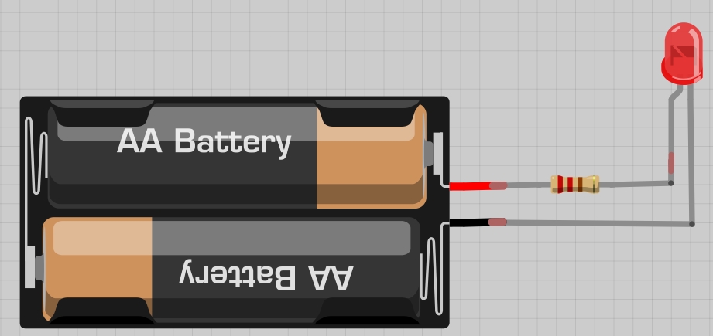
最简单的电路

Slide 6
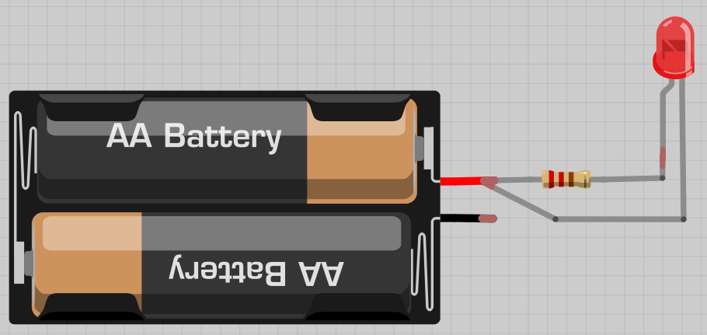
最简单的电路

Slide 7
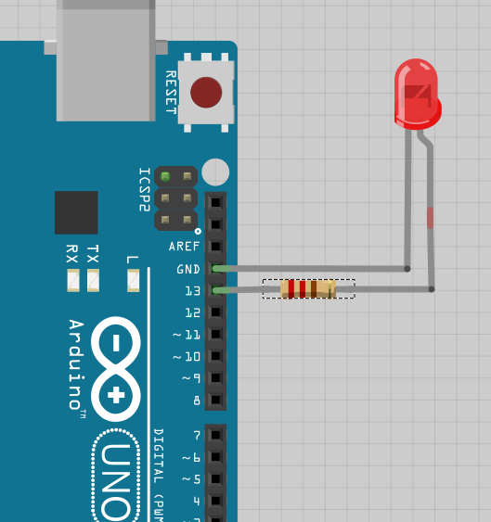
用Arduino控制电压
GND：0V
Pin13（编程控制）：
0V
5V
Notes:
把电池换成Arduino板子上的端口
通过编程实现控制

Slide 8
ARDUINO板介绍

Slide 9
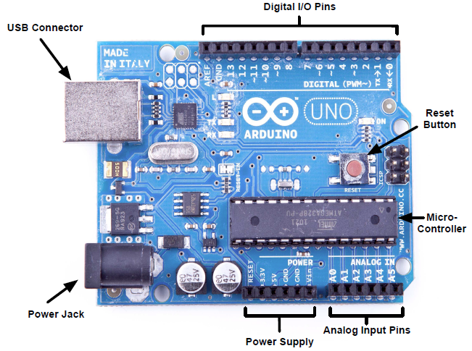
认识Arduino板
Notes:
提示大家拿出Arduino
USB 接口
外界电源：提供更大的电流
复位按钮：相当于电脑上的重启按钮
单片机：Arduino的大脑，数据信息的处理、存储，端口的控制等等都由它完成
Digital I/O Pins和Analog Input Pins下面继续介绍

Slide 10
Digital I/O Pins 数字 输入/输出 口
输出
0V->低电平
5V->高电平
输入
0V
5V
Notes:
每一个口都既可作为输出口，通过编程输出0V或者5V电压
也可作为输入口，检测输入的电压是高电平还是低电平

Slide 11
Analog Input Pins 模拟输入口
读取0V~5V之间的电压值
转换为0~1023之间的数值
例子：2.5V->512

Slide 12
ARDUINO软件介绍

Slide 13
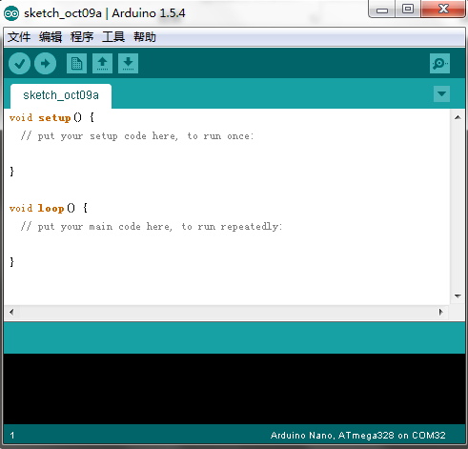
认识Arduino软件
Notes:
提示大家打开Arduino软件

Slide 14
代码编辑区
写程序的地方

Slide 15
编译程序
检查你写的代码有没有格式上的错误
将你写的程序转换成机器能懂的语言
Notes:
写完程序可以先用这个按钮检查一下程序有没有格式问题

Slide 16
编译及上传程序
编译你写的程序并且上传到Arduino板上

Slide 17
新建程序
新建一个Arduino程序文档

Slide 18
打开程序
打开一个Arduino程序文档

Slide 19
保存程序
保存当前的Arduino程序文档

Slide 20
串口监视器
实时监视从Arduino串口传来的数据

Slide 21
注意事项
上传程序前务必选择正确的Arduino型号以及串口号
Arduino型号的选择：
工具->板卡

Slide 22

注意事项：串口号的选择
Arduino菜单->工具->Port
通常情况下只有一个Port，若多于一个则查看当前Arduino串口号方法：
Windows：
在计算机图标上单击右键->属性->左边的设备管理器->端口（COM和LPT）
插入Arduino看看多出哪个端口号就是那个

Slide 23
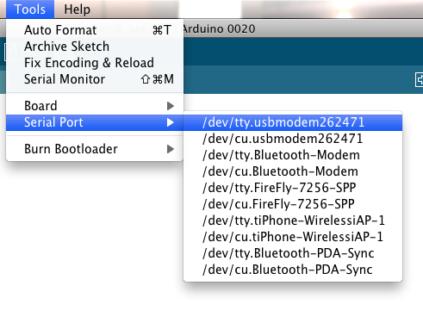
注意事项：串口号的选择
Arduino菜单->工具->Port
MacOSX：
/dev/tty.usbmodem (Uno or Mega 2560)
/dev/tty.usbserial (older boards)

Slide 24
Arduino程序结构介绍

Slide 25
Arduino程序运行示意
setup()
Loop()

Slide 26
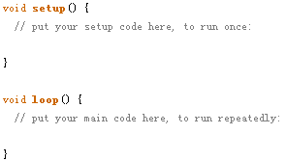
Arduino初始程序
Notes:
一打开Arduino软件就会出现以下的代码

Slide 27
Arduino基本程序结构
void setup() {
// 程序初始设置，只运行一次
// 通常在此写端口的设置，串口波特率设置的代码
}
void loop() {
// 程序的主要代码，不断运行
}
Notes:
具体初始设置要设置什么会在后面细说

Slide 28
Arduino基本控制语句介绍

Slide 29
pinMode(pin, mode)
设置Arduino的某个端口的模式
一般写在setup()里面
pin：Arduino板子上的端口号
mode：OUTPUT、INPUT、INPUT_PULLUP
pinMode(13, OUTPUT);

Slide 30
digitalWrite(pin, value)
让特定的端口输出高电平或低电平
pin：Arduino板子上端口的整数数字
value：HIGH、LOW
digitalWrite(13, HIGH);

Slide 31
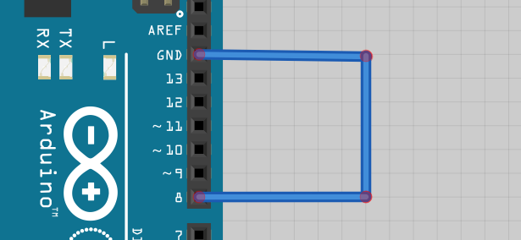
digitalRead(pin)
读取特定的端口的输入电压是高还是低
pin：Arduino板子上端口的整数数字
digitalWrite(8);
Notes:
这里用digitalWrite(8)语句会得到结果是0
如果把线从8口连到5V那么得到结果是1，不是5

Slide 32
LED灯闪烁例子
void setup() {
// 设置13口为数字输出功能
pinMode(13, OUTPUT);
}
void loop() {
digitalWrite(13, HIGH); // 13口输出高电平
delay(1000); // 等待1000毫秒
digitalWrite(13, LOW); // 13口输出低电平
delay(1000); // 等待1000毫秒
}
Notes:
提示大家可以把这段代码打进去上传试试
//后面一般用来注释
//后面写的东西不会被当成正常运行的代码
大家可以把想要对某一行代码的解释在后面用//来注释一下

Slide 33
串口通信
一种通信协议
在仪器之间通信
通常只需要三根线：RX、TX、GND
Arduino可通过串口来与电脑通信
两个Arduino板之间也能通过串口来通信

Slide 34

串口通信
RX
TX
Notes:
两个Arduino之间用串口通信时一定要注意一个的RX和另一个的TX相连
不然两个耳朵连起来讲话谁也听不到谁

Slide 35
串口通信例子
void setup() {
// 设置串口波特率
Serial.begin(9600);
}
void loop() {
// 通过串口输出一句话
Serial.println(“THU MakerSpace！”);
// 等待1000毫秒
delay(1000);
}
Notes:
9600是波特率
通信的双方必须设置相同的波特率才能正常通信
可以想象一下，刚才的两个小孩如果说着不同语言，那么谁也不知道对方在说什么，需要提前预定好我们待会说中文还是英文

Slide 36

串口通信例子
点击
成功上传后点击
注意新窗口的右下角，选择正确的波特率

Slide 37
基本编程知识介绍

Slide 38
1 变量

Slide 39
变量的定义
用来储存一段数据
一个变量拥有：名称、数据、类型。
例子：
int pin = 13;
类型
名称
数据
Notes:
int integer整数类型
pin 变量名字叫pin
13 这个叫pin的整数类型的变量存储的数据是整数13

Slide 40

变量的定义
13
pin
只能放整数
Notes:
变量就像一个盒子，盒子名称叫pin，这个盒子里面只能放整数，现在盒子里放的是13这个数

Slide 41
变量的使用
1.
int pin = 13;
pinMode(pin, OUTPUT);
2.
int pin = 13; //->pin = 13
int pin2 = pin; //->pin2 = pin = 13
pin = 12; //->pin = 12; pin2 = 13;
pin2 = 12; //->pin = 12; pin2 = 12;
Notes:
定义一个变量以后，使用时只需要写出它的名字就可以
我们不用管盒子里的数是多少，只要知道叫pin的盒子代表的就是端口的数值就可以
在pinMode里使用pin就相当于将pin的值13传递给pinMode

Slide 42
变量的使用
3.
int x = 13; // x=13
x=x+1; // x=14
Notes:
可以想象为，盒子里本来装的是13，主人说，你把你盒子里的数值加1，就变成14了

Slide 43
变量的使用
int pin = 13;
int baudrate = 9600;
void setup(){
pinMode(pin, OUTPUT);
Serial.begin(baudrate);
}
void loop(){
digitalWrite(pin, HIGH);
Serial.println(pin);
}
Notes:
可运行的例子
培训时不用现场运行

Slide 44
变量的类型
Arduino支持的类型
常用的类型
void
boolean
char
unsigned char
byte
int
unsigned int
word
long
unsigned long
short
float
double
string - char array
String - object
array
int 整数
char 字符
double 带小数点的数
array 数组
详细请参考
http://arduino.cc/en/Reference/HomePage
里的Data Types

Slide 45
2 常用语句

Slide 46
if…else…
if (明天天气晴朗){
就出去吃海底捞吧！
}
else{
就在桃李园吃吧。。。
}
Notes:
用自然的语言来说

Slide 47
if…else…
明天天气晴朗
判断的条件
if (pin >10)
if (baudRate == 9600)
x == y (x等于y，注意有两个等号！)
x != y (x不等于y)
x < y (x小于y)
x > y (x大于y)
x <= y (x小于或等于y)
x >= y (x大于或等于y)

Slide 48
if…else…
int pin = 13;
if (pin >10){
digitalWrite(pin, HIGH);
}
else{
digitalWrite(pin, LOW);
}
执行这句
不会执行这句

Slide 49
if…else…
int pin = 13;
if (pin == 11){
digitalWrite(pin, HIGH);
}
else if (pin == 12){
digitalWrite(pin, HIGH);
}
else{
digitalWrite(pin, HIGH);
}
不会执行这句
不会执行这句
执行这句

Slide 50
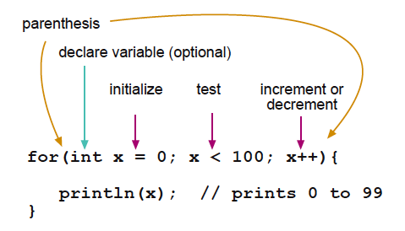
for
for(初始状态：我好饿; 结束状态：我好饱; 中间干啥：我吃一口饭)
Notes:
for语句的括号里有三段

Slide 51
while
while(还没吃饱){
吃一口饭
}
还没吃饱：
判断的条件
可以参考 if 语句的判断条件

Slide 52
while
int x = 0;
while (x < 100){
x = x + 1;
}
Notes:
这样写和for循环是相同的效果

Slide 53
3 函数

Slide 54
什么是函数
程序里的一段小程序
能吃的东西 做一个番茄炒蛋（几个番茄， 几个蛋）{
用给定的番茄和蛋开始做。。。
返回 做好的番茄炒蛋
}
函数的输入参数
函数的类型
函数的名称
函数的内容
函数的返回值

Slide 55
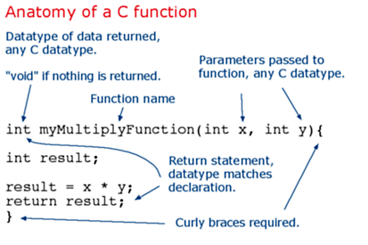
函数的例子

Slide 56
综合例子

Slide 57
初始设置
int pin = 13;
void setup(){
pinMode(pin, OUTPUT);
Serial.begin(9600);
}

Slide 58
主程序
void loop(){
for(int i=0; i<10; i++){
Serial.print(“i=“); //注意这里是英文的双引号
Serial.println(i);
if (i<5){
blink(i*100);
}
else{
blink(1000);
}
}
}

Slide 59
blink()函数
void blink(int time){
digitalWrite(pin, HIGH);
delay(time);
digitalWrite(pin, LOW);
delay(time);
}

Slide 60
Arduino学习资料
[最权威最系统]Arduino官网： http://arduino.cc/
Arduino中文视频教程： http://study.163.com/course/introduction.htm?courseId=194002#/courseDetail
极客工坊：
http://www.geek-workshop.com/portal.php?mod=list&catid=1

Slide 61
随便提问！

